Slide 2
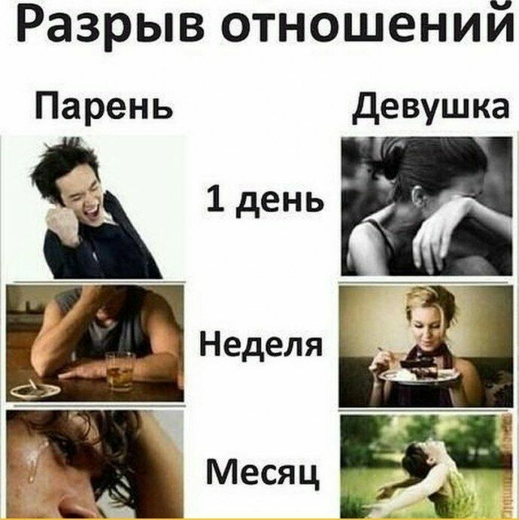
Уход от аспирантуры ИЦиГа
Ициг и Лена З
Лена (я)
Месяц
Полгода

Slide 3
1
1
2
3
5
8
2
3
5
3
4
7
5
8
13

